Slide 1


Slide 2


KTUTS
1

Slide 3

Quân Thanh xâm lược nước ta vào năm nào?
A. Đầu năm 1788.
B. Cuối năm 1788.
C. Đầu năm 1789.
D. Cuối năm 1789

Slide 4

KTUTS
2
1

Slide 5
Quang Trung đã dùng kế gì
để đánh bại quân Thanh?
A. Ghép các mảnh ván thành tấm lá chắn, lấy rơm dấp nước quấn ngoài cứ 20 người khiêng một tấm tiến lên.
B. Nhử địch vào trận địa mai phục của ta rồi phóng hoả, bắn tên.
C. Nhử địch vào trận địa mai phục của ta ở sông Bạch Đằng.

Slide 6
KTUTS
2
1
3

Slide 7
Hằng năm vào ngày mồng mấy Tết, nhân dân ở gò Đống Đa tổ chức giỗ trận để tưởng nhớ ngày Quang Trung đại thắng quân Thanh?
A. Mồng 3 Tết
B. Mồng 5 Tết
C Mồng 10 tháng 3

Slide 8
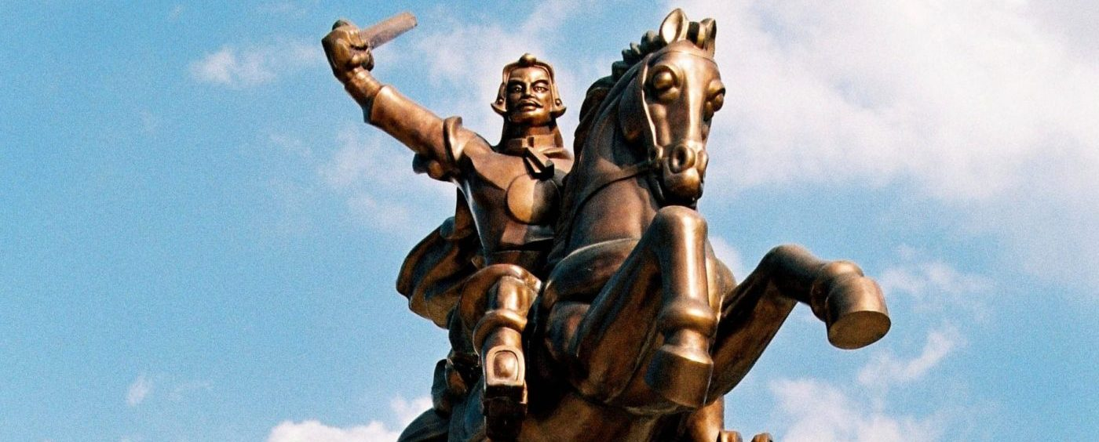
Lịch sử
NHỮNG CHÍNH SÁCH VỀ
KINH TẾ VÀ VĂN HÓA
CỦA VUA QUANG TRUNG

Slide 9






KINH TẾ
KINH TẾ

Slide 10
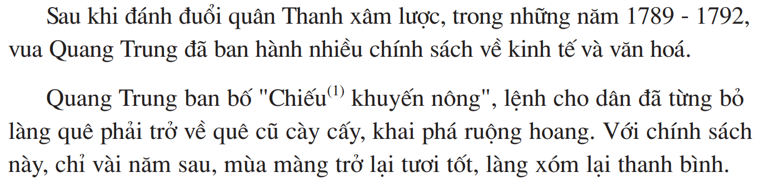
Đọc phần thông tin trang 63

Slide 11
Để phát triển nông nghiệp, vua Quang Trung đã ban bố chiếu gì?

Slide 12
“Chiếu khuyến nông” quy định điều gì?

Slide 13
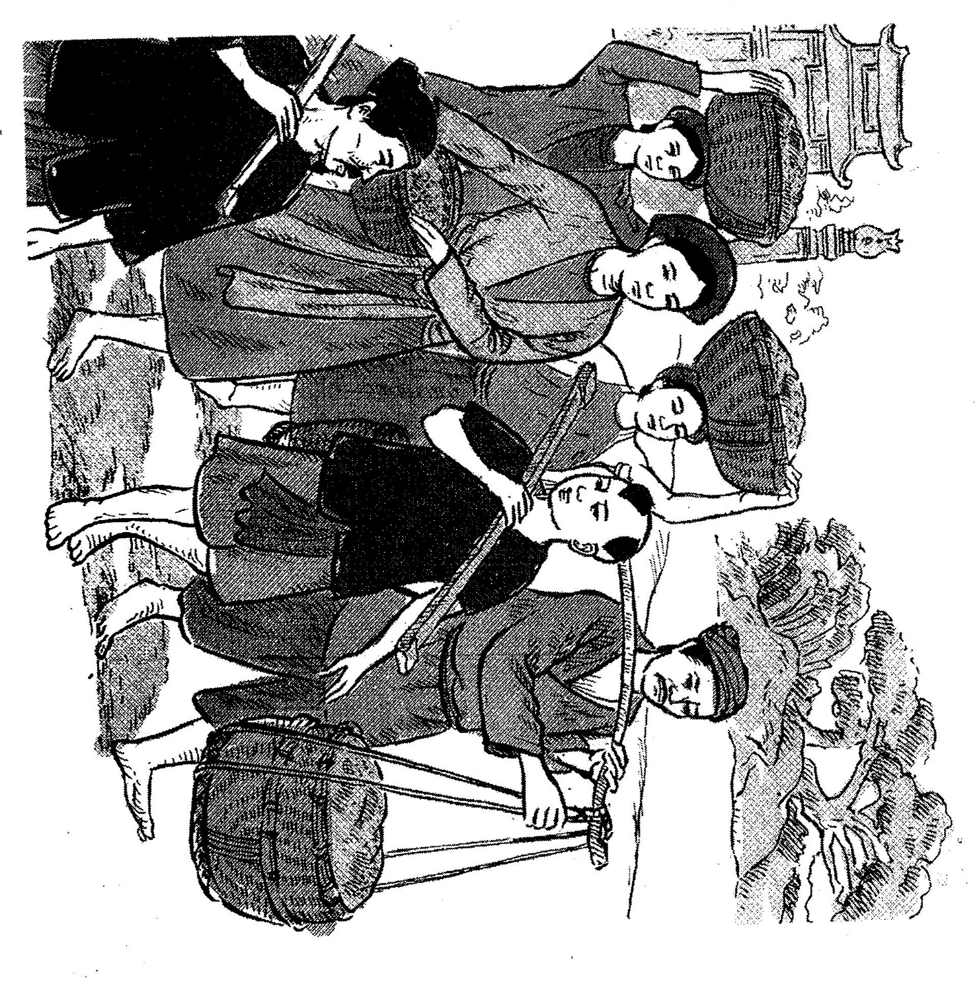
Vua Quang Trung ban lệnh cho dân trở về quê cũ cày cấy, khai phá ruộng hoang.

Slide 14
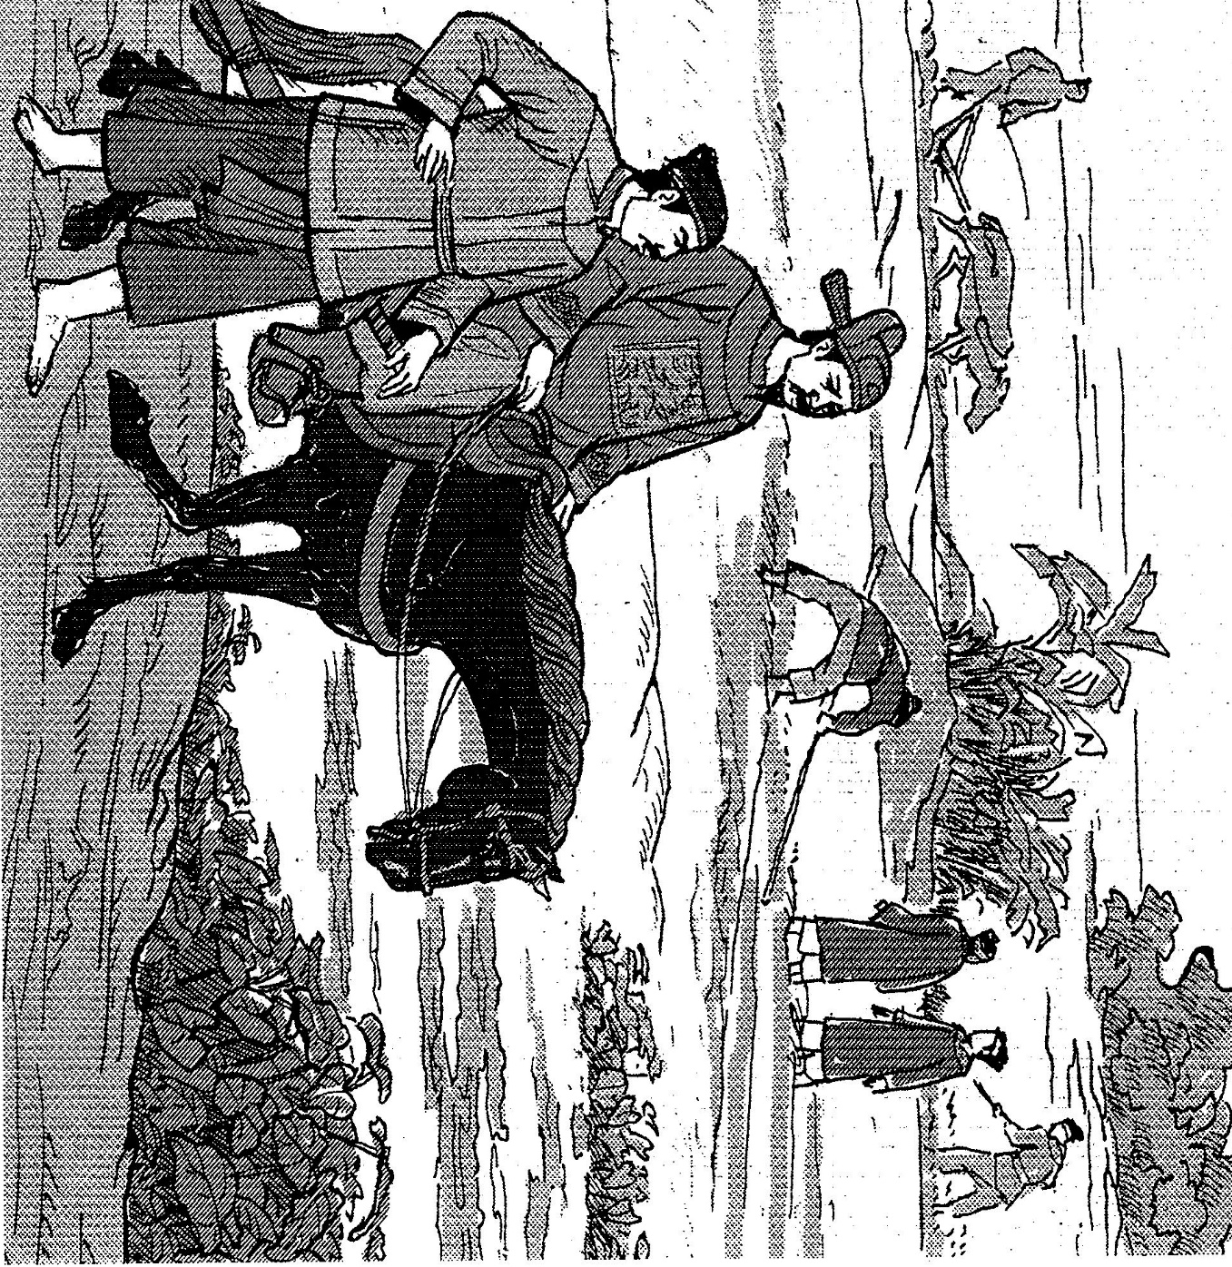
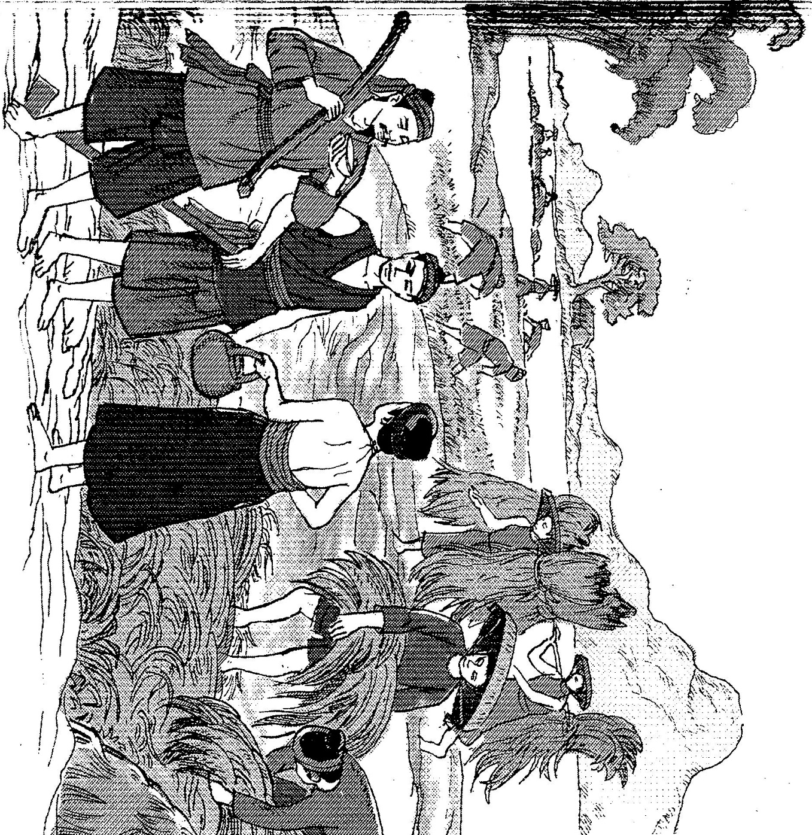
Chỉ sau vài năm, mùa màng trở lại tươi tốt, làng xóm thanh bình.

Slide 15
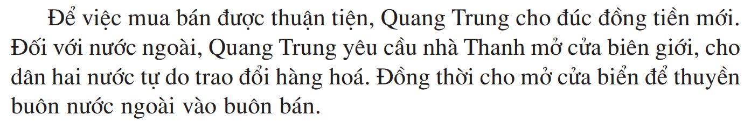
Đọc phần thông tin trang 64

Slide 16
Để việc mua bán được thuận tiện, vua Quang Trung đã làm gì?

Slide 17
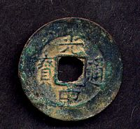
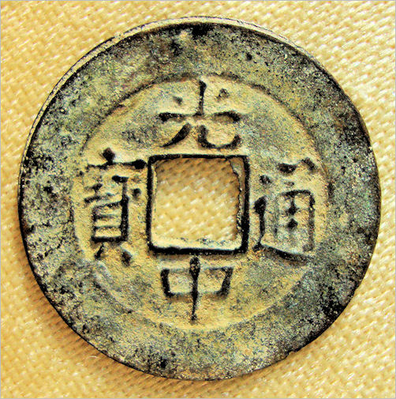
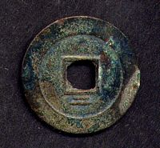
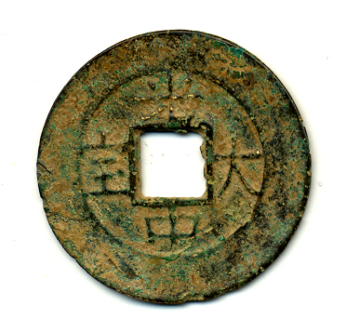
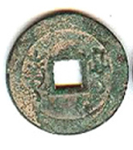
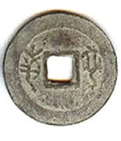
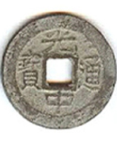
Đồng tiền thời Quang Trung

Slide 18
Đối với nhà Thanh, vua Quang Trung đã yêu cầu gì?

Slide 19
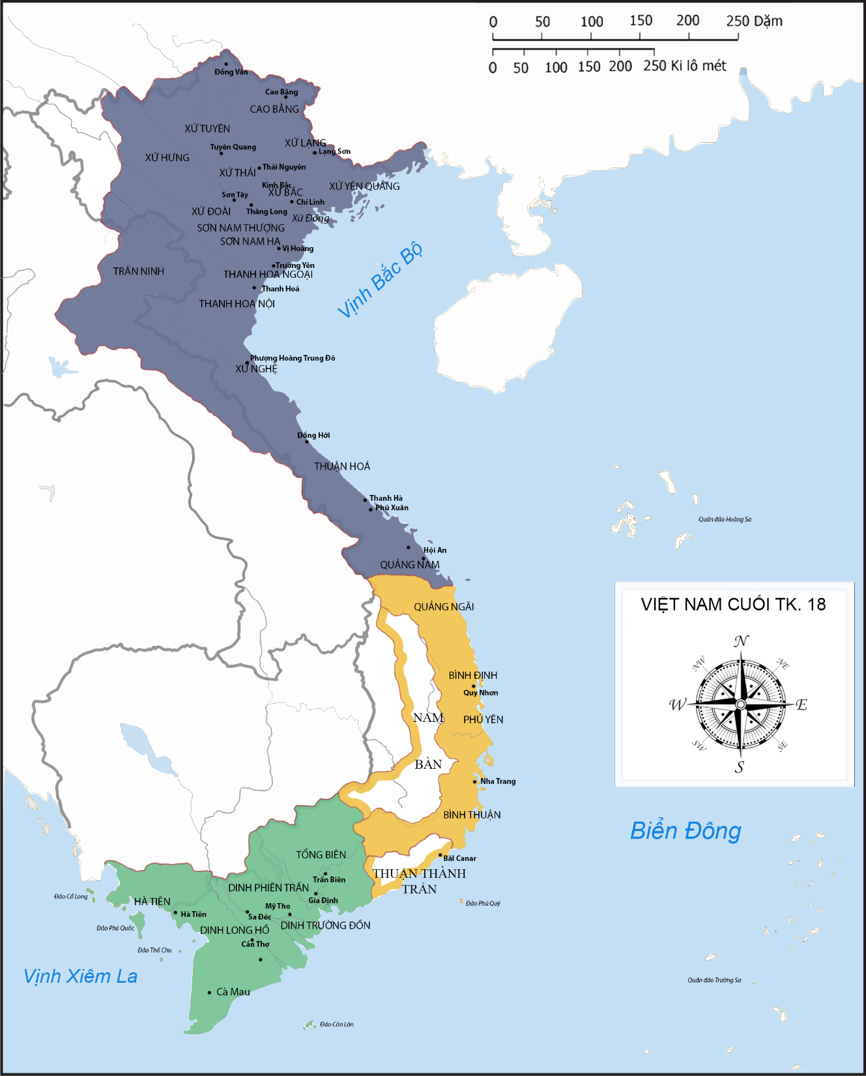

Quang Trung yêu cầu nhà Thanh mở cửa biên giới, cửa biển để dân hai nước tự do buôn bán, thuyền bè nước ngoài vào buôn bán.

Slide 20


KẾT LUẬN
Nhờ “Chiếu khuyến nông”, đúc đồng tiền mới, yêu cầu nhà Thanh mở cửa biên giới và cửa biển, vua Quang Trung đã đưa nền kinh tế nước ta ổn định và phát triển.

Slide 21

VĂN HÓA
VĂN HÓA

Slide 22
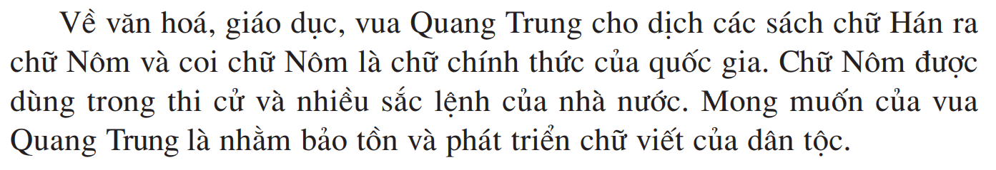
Dưới thời vua Quang Trung, dân ta dùng
chữ gì là chữ chính thức của quốc gia?

Slide 23
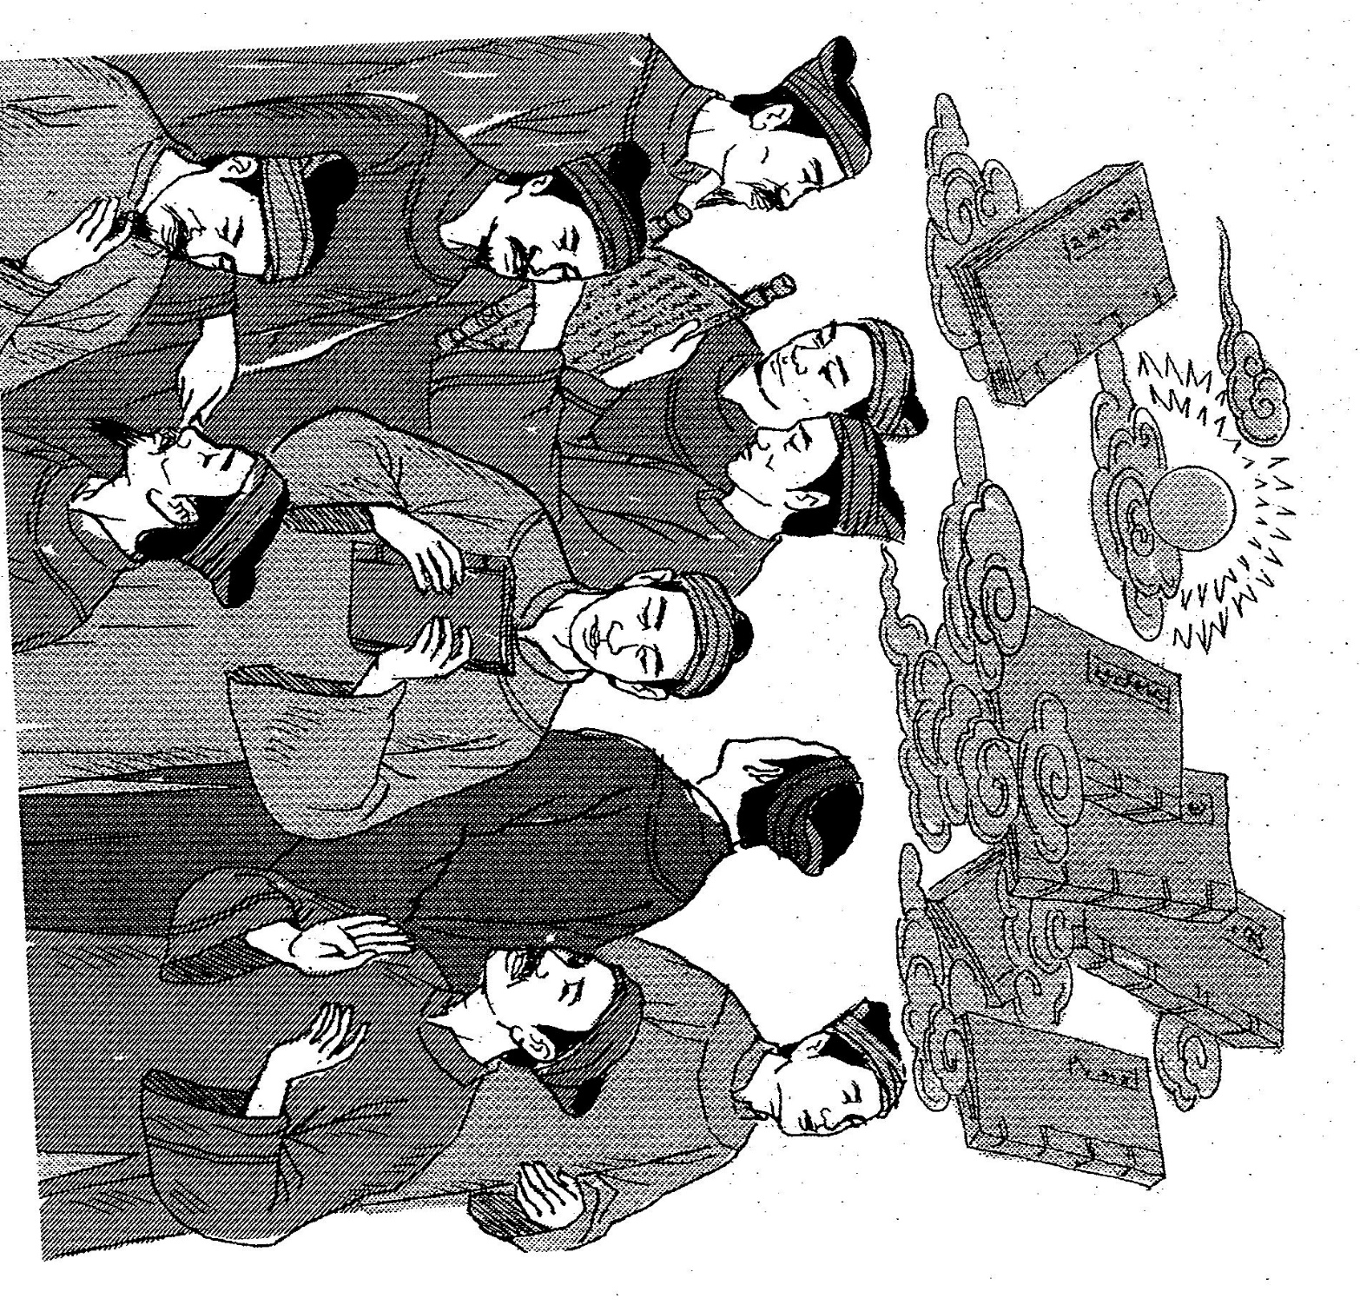
Vua cho dịch sách chữ Hán sang chữ Nôm, dùng chữ Nôm trong các sắc lệnh và thi cử

Slide 24

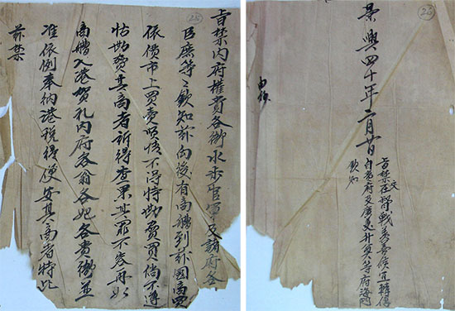
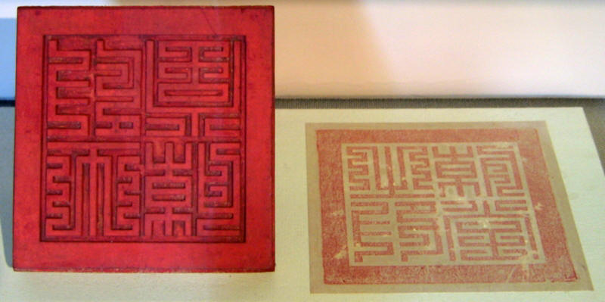
Quang Trung xem chữ Nôm là chữ chính thức quốc gia.

Slide 25


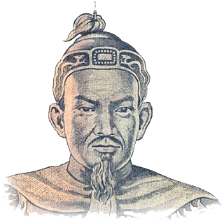
Tại sao vua Quang Trung lại đề cao chữ Nôm?

Slide 26
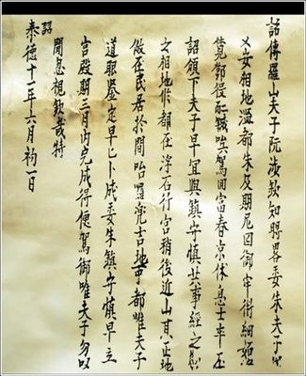
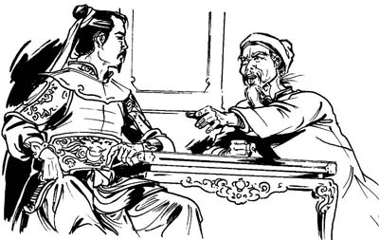
Mong muốn của Vua là nhằm bảo tồn và phát triển chữ viết của dân tộc.

Slide 27
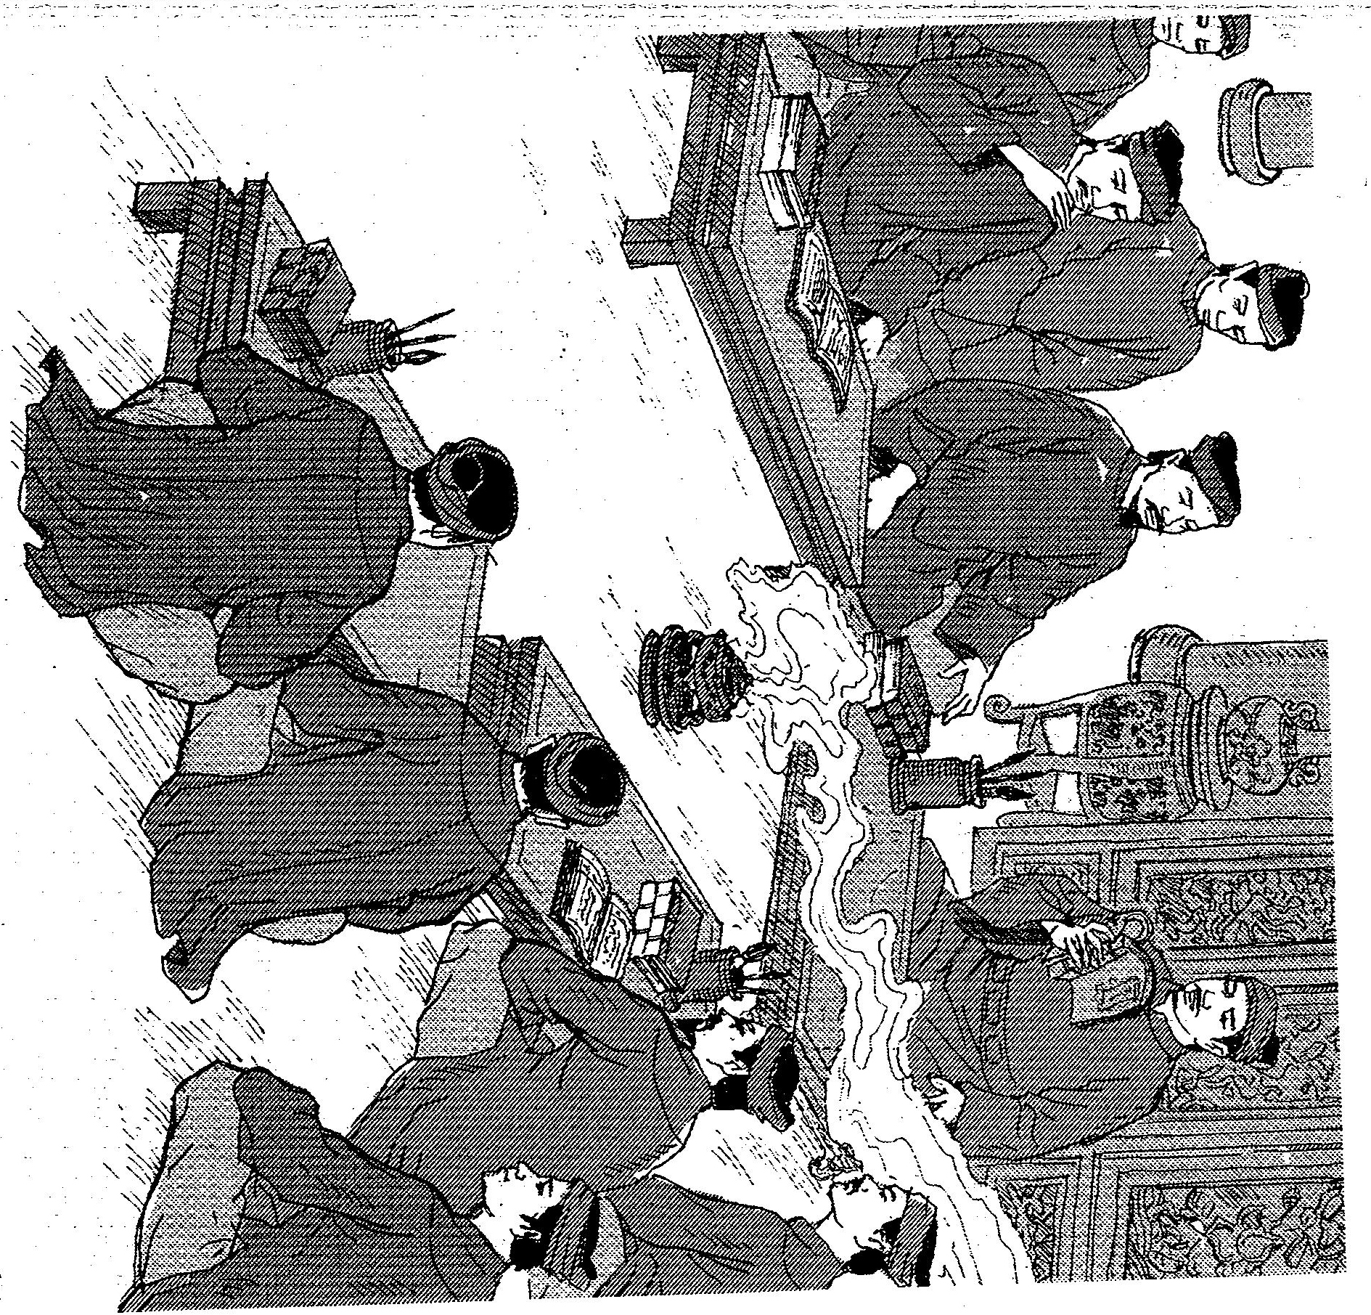
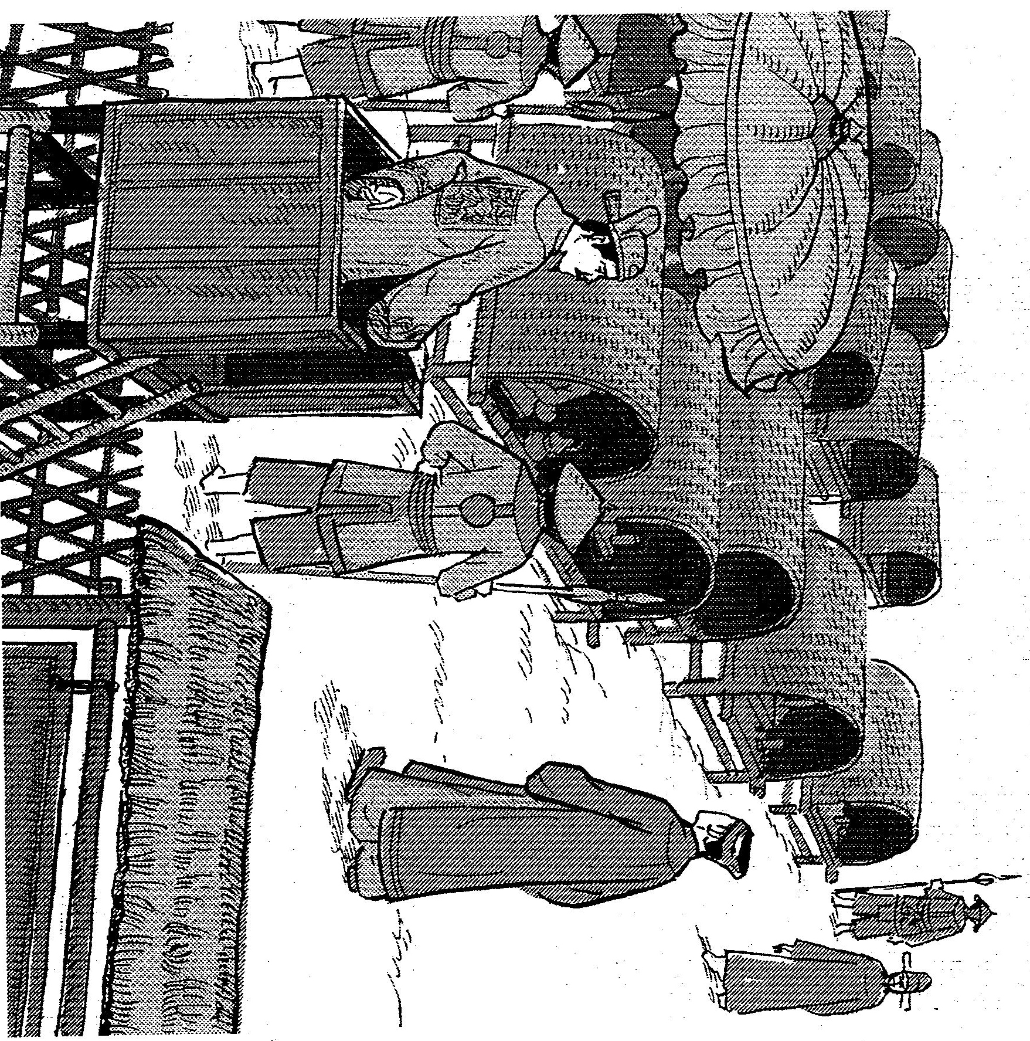
Quang Trung đã chiêu mộ nhân tài khắp nơi và tổ chức nhiều khoa thi trên khắp đất nước.

Slide 28

Vua Quang Trung mất năm 1792.

Slide 29
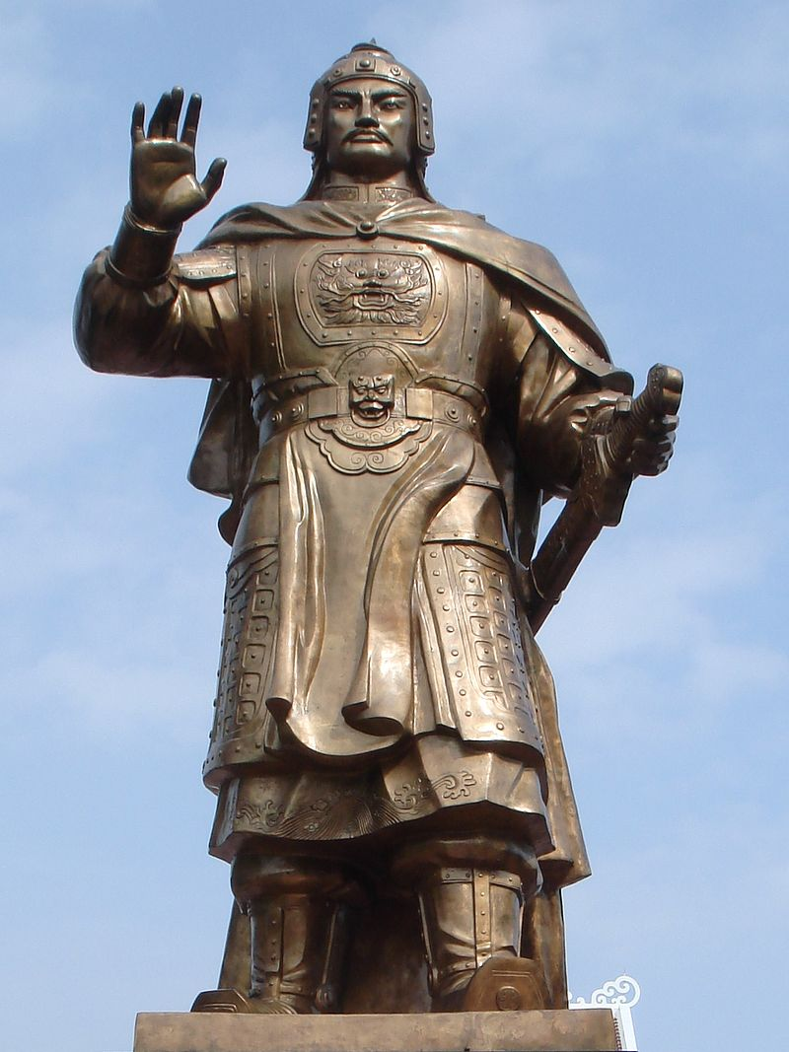
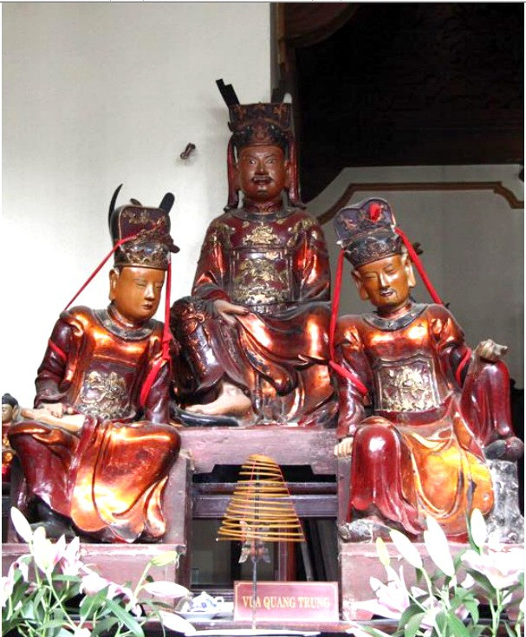
Xây dựng tượng tại Bình Định
Thờ cúng ở chùa Bộc

Slide 30
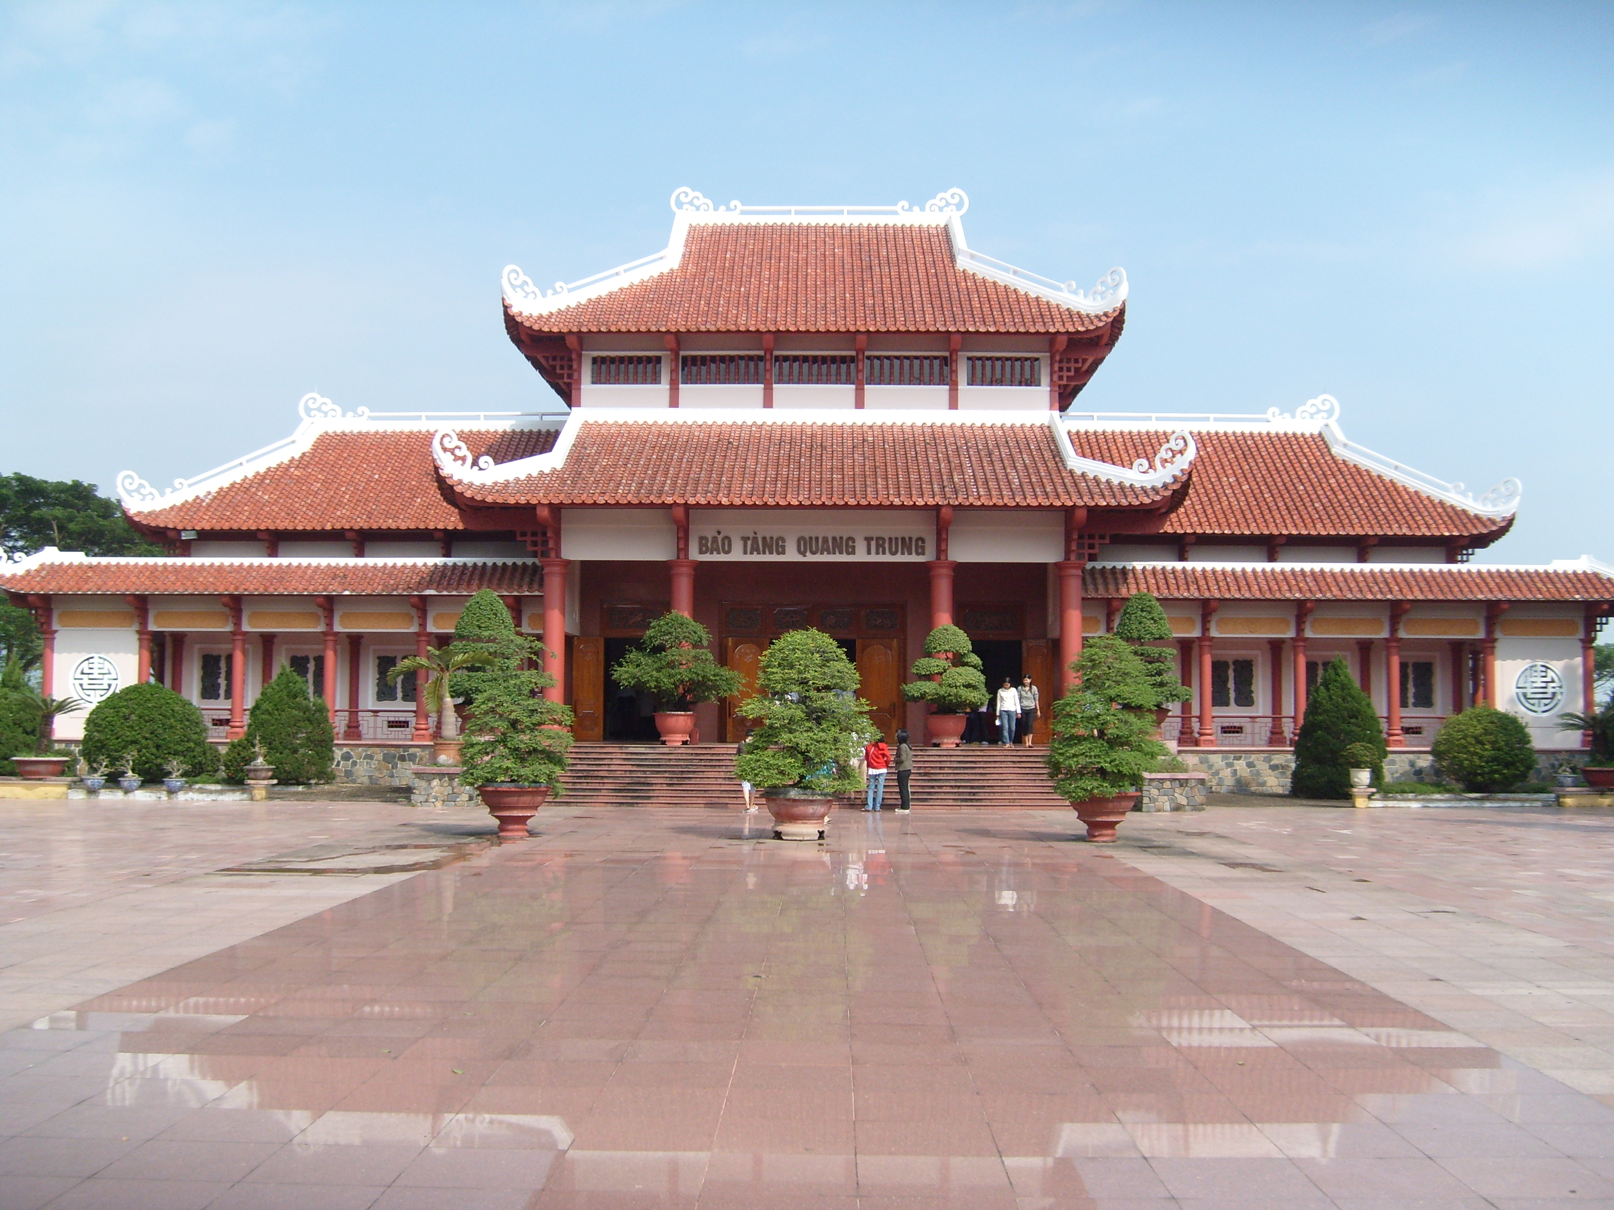

Slide 31
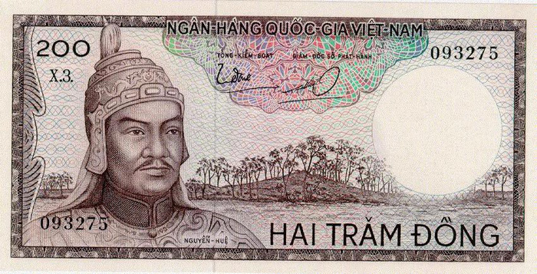

Slide 32
“Nguyễn Huệ là kẻ phi thường
Mấy lần đánh đuổi giặc Xiêm, giặc Tàu.
Ông đã chí cả mưu cao,
Dân ta lại biết cùng nhau một lòng.
Cho nên Tàu dẫu làm hung,
Dân ta vẫn giữ non sông nước nhà.”
Hồ Chí Minh

Slide 33
GHI NHỚ
Vua Quang Trung đã có nhiều chính sách nhằm phát triển kinh tế và văn hóa của đất nước. Tiêu biểu là “Chiếu khuyến nông”, “Chiếu lập học” và đề cao chữ Nôm.

Slide 34
CHÀO
TẠM BIỆT

